Slide 1

Ps-Liikunta
Oppilaan nimi Atte Veijonen
5.11-11.12

Slide 2
Omat tavoitteet työpaikkajaksolta
Olin töissä Ps-Liikunnalla 5.11-11.12
Kaverini oli ollut aikaisemmassa jaksossa, ja hän suositteli paikkaa.
Työ paikka vaikuttaa todella hyvälle, töitä on tarpeeksi.
Käytännön asioita, josta voisi olla hyötyä.

Slide 3
Työpaikan yleisesittely
Ps-liikunta
Milloin yritys on perustettu?
Hallipussi 1, 76100 Pieksämäki
Työpaikalla tehdään ihan kaikkea hommia.
Noin kaksikymmentä
Pitkäaikaistyöttömiä

Slide 4
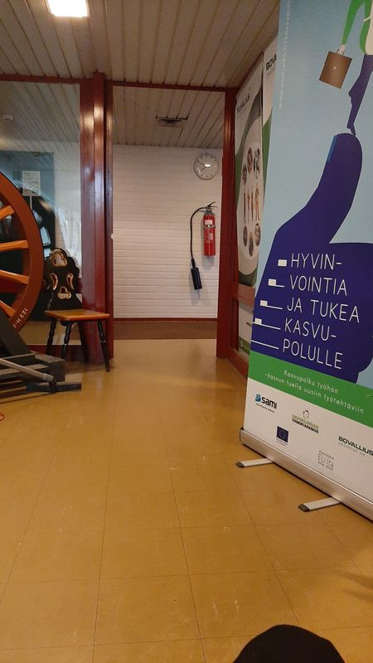
Viikko 1
Torstaina hioin metalli kehikon ja spray maalasin sen, aika kului todella nopeasti, sitten menin auttamaan työntekijöitä kun he katsoivat autoa.
Perjantaina kiertelin Pieksämäen omilla laavuilla ja käytiin viemässä puita sinne.

Slide 5
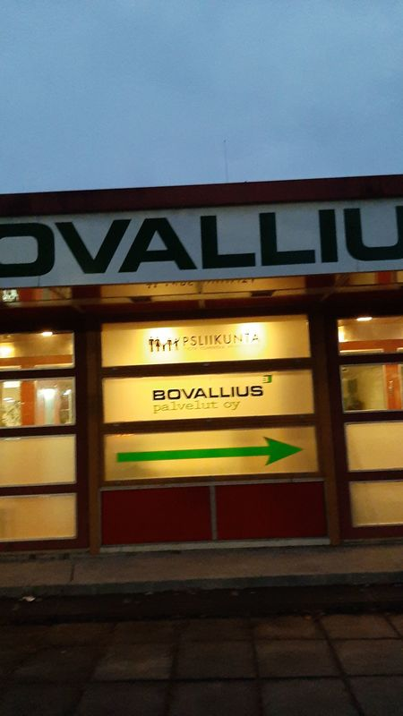
Viikko 2
Torstaina mentiin vanhalle ammattikoululle, kun meidän pitää raivata se 3 viikon aikana.
Perjantaina mentiin uudestaan vanhalle ammattikoululle ja rupesin kantamaan pulpetteja pihalle.

Slide 6
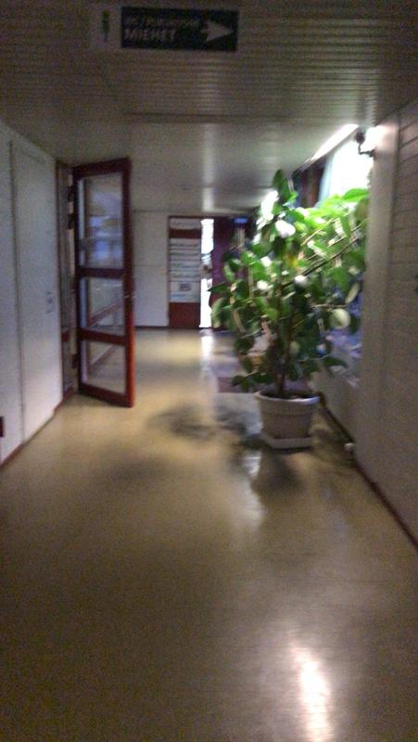
Viikko 3
Torstaina tehtiin samaa mitä viime viikolla, oltiin vanhalla ammattikoululla raivaamassa tiloja
Perjantaina oltiin taas Esedulla tiloja raivaamassa ja nyt meidän piti ottaa kaikki irralliset monesta luokka huoneesta pois, ja heiteltiin palloja.

Slide 7
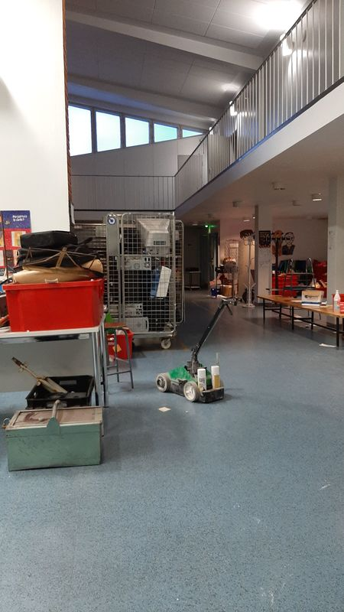
Viikko 4
Torstaina oltiin vieläkin amiskalla raivaamassa tiloja, ja sitten pari pulpettia kannoin taas ulos.
Perjantaina kannettiin yläkerrasta 7 pöytää alakertaan, ja sitten kierrettiin jokainen luokka ja otettiin puu tavarat pois.

Slide 8
Viikko 5
Torstaina siivosin kotona vessan, puita hain, lämmitin talon, käytin koirat, siivosin oman huoneen ja imuroin
Perjantaina olin koululla.

Slide 9
Pohdinta
Työnteko oli kaikista parasta.
Opin käytännön asioita ja kyllä.
Ei ollut ongelmia töissä
Sain apua aina kuin tarvitsin ja apu oli ymmärrettävää
Ala ei kiinnosta minua yhtään.
Olla pitkäaikaistyötön niin pääset töihin

